Slide 1

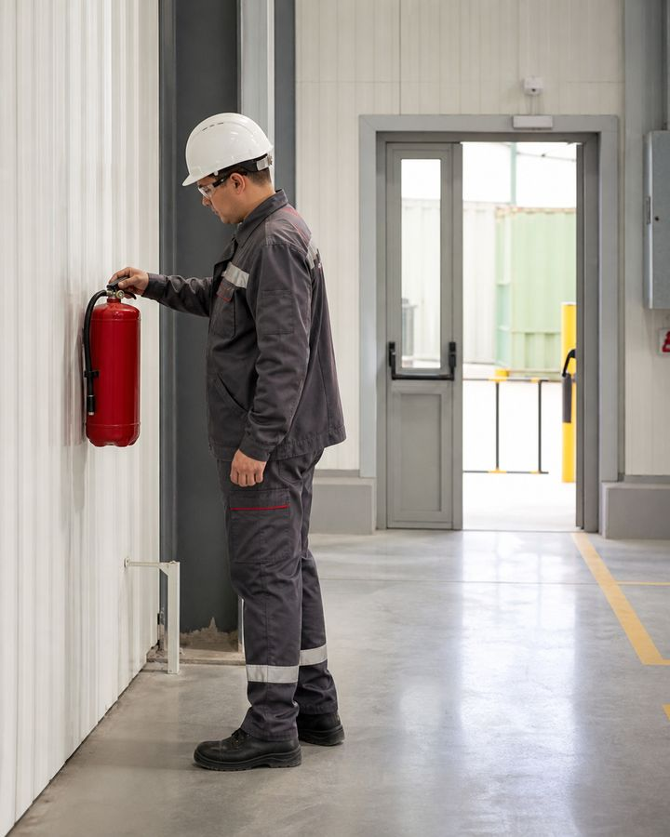
ОҚУ КУРСЫ
өрт қауіпсіздігі
Өрттің алдын алу, эвакуация және өрт сөндіргішті қауіпсіз пайдалану
Жұмысшылар мен желілік қызметкерлерді оқыту курсы
өрт қауіпсіздігі
01
Notes:
[Sources]
- SafetyHub canonical RU slide source: content/source-materials/derived/pozharnaya-bezopasnost/presentation.pptx
- Reviewed KK text map: content/localizations/staged-2026-09-01/presentations/pozharnaya-bezopasnost/kk/text-map.json

Slide 2
Курстан кейін жұмыскер мүмкін болады
01
Түтін, жану иісі, дабыл немесе ашық өрт кезіндегі алғашқы әрекеттерді атаңыз.
Тіршілік пен қауіпсіздік эвакуация мүлік пен өрт сөндіруге қарағанда басым.
02
Өрт жағдайларын, қауіптілігін және өртті тоқтату әдістерін түсініңіз.
03
Таңбаға сәйкес сәйкес өрт сөндіргіш таңдаңыз және сөндіру қауіпсіздігін бағалаңыз.
04
Эвакуациялаңыз, 101/112 нөміріне хабарлаңыз және жинау орнында әрекет етіңіз.
Стандарт: Өрт қауіпсіздігі ережелері
өрт қауіпсіздігі
02
Notes:
[Sources]
- SafetyHub canonical RU slide source: content/source-materials/derived/pozharnaya-bezopasnost/presentation.pptx
- Reviewed KK text map: content/localizations/staged-2026-09-01/presentations/pozharnaya-bezopasnost/kk/text-map.json

Slide 3
Курс логикасы
01
Алғашқы әрекеттер және жанудың негіздері.
КУРС
02
Өрт сыныптары және өрт сөндіргішті таңдау.
5
03
эвакуация, хабар және жинау нүктесі.
04
Алдын алу және отты жұмыстар.
семантикалық блоктар
05
Практикалық сценарийлер және қорытынды алгоритм.
өрт қауіпсіздігі
03
Notes:
[Sources]
- SafetyHub canonical RU slide source: content/source-materials/derived/pozharnaya-bezopasnost/presentation.pptx
- Reviewed KK text map: content/localizations/staged-2026-09-01/presentations/pozharnaya-bezopasnost/kk/text-map.json

Slide 4
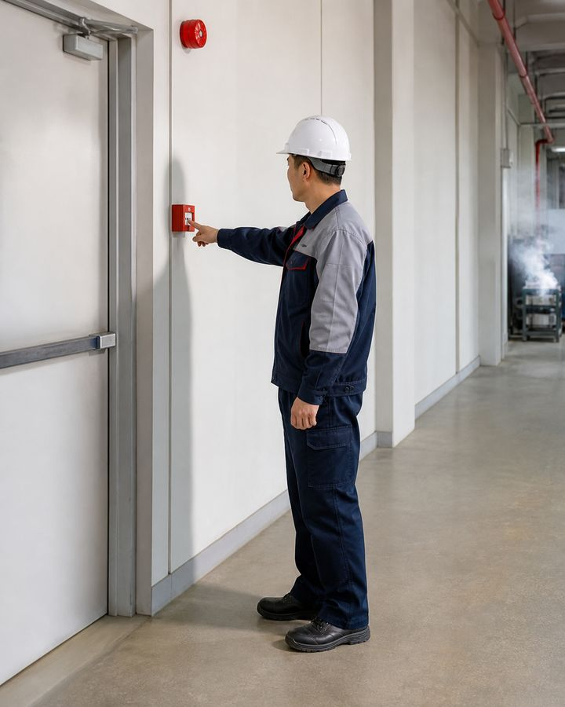
01
Сигнал және жану негіздері
Өрт белгілері байқалса, алдымен адамдарды ескертіп, хабардар етіп, эвакуациялауды бастаңыз.
өрт қауіпсіздігі
04
Notes:
[Sources]
- SafetyHub canonical RU slide source: content/source-materials/derived/pozharnaya-bezopasnost/presentation.pptx
- Reviewed KK text map: content/localizations/staged-2026-09-01/presentations/pozharnaya-bezopasnost/kk/text-map.json

Slide 5
Дабыл дереу әрекет етуді қажет етеді
1
2
3
4
Есеп
Ескерту
Эвакуация
Дайын болыңыз
Рөл қажет болса, сигнал беріп, 101 немесе 112 нөміріне қоңырау шалыңыз.
Маңайдағы адамдарға хабарлаңыз және ескерту жүйесінің нұсқауларын орындаңыз.
Бір нәрсеге тоқтамай, қауіпсіз жолды ұстаныңыз.
Қабылдау орнына келіңіз, қоңырау шалу арқылы өтіңіз және оралмаңыз.
«Дабылды көтермеу» қауіпті тіркесі жойылды: дабыл бірден көтеріледі.
Стандарт: Өрт қауіпсіздігі ережелері • Төтенше жағдайлар министрлігінің ұсыныстары: 101/112
өрт қауіпсіздігі
05
Notes:
[Sources]
- SafetyHub canonical RU slide source: content/source-materials/derived/pozharnaya-bezopasnost/presentation.pptx
- Reviewed KK text map: content/localizations/staged-2026-09-01/presentations/pozharnaya-bezopasnost/kk/text-map.json

Slide 6
Өрт - бақылаусыз жану
• Өрт адамдарға, мүлікке, процестерге және қоршаған ортаға қауіп төндіреді.
• Оның өршуі жанғыш материалға, оттегіне, тұтану энергиясына және үй-жай жағдайына байланысты.
• Шағын өрт ошағы қол өрт сөндіргішімен сөндіруге келмейтін деңгейге тез жетуі мүмкін.
• Ерте анықтау және хабарлау өрттің бақылаусыз даму уақытын қысқартады.
Жалын мөлшері қауіптің жалғыз көрсеткіші емес; түтін маңыздырақ болуы мүмкін.
өрт қауіпсіздігі
06
Notes:
[Sources]
- SafetyHub canonical RU slide source: content/source-materials/derived/pozharnaya-bezopasnost/presentation.pptx
- Reviewed KK text map: content/localizations/staged-2026-09-01/presentations/pozharnaya-bezopasnost/kk/text-map.json

Slide 7
Қауіпті факторлар жалын алдында әрекет етеді
тәуекел / КӨЗ
НӘТИЖЕЛЕР
БАҚЫЛАУ ШАРАСЫ
Түтін және улы өнімдер
Улану, бағдардың бұзылуы
Ерте ескерту және эвакуация
Жоғары температура
Күйік және қызу әсері
Қашықтық және қорғалған маршрут
Азайған оттегі
Естің жоғалуы
Арнайы қорғаныссыз кіруге болмайды
құлау және жарылыс
Жарақаттар және бітелген шығу
Жақындап, билікке хабар бермеңіз
Арнайы қуаттарсыз және қорғаныссыз түтін бөлмеге оралмаңыз.
өрт қауіпсіздігі
07
Notes:
[Sources]
- SafetyHub canonical RU slide source: content/source-materials/derived/pozharnaya-bezopasnost/presentation.pptx
- Reviewed KK text map: content/localizations/staged-2026-09-01/presentations/pozharnaya-bezopasnost/kk/text-map.json

Slide 8
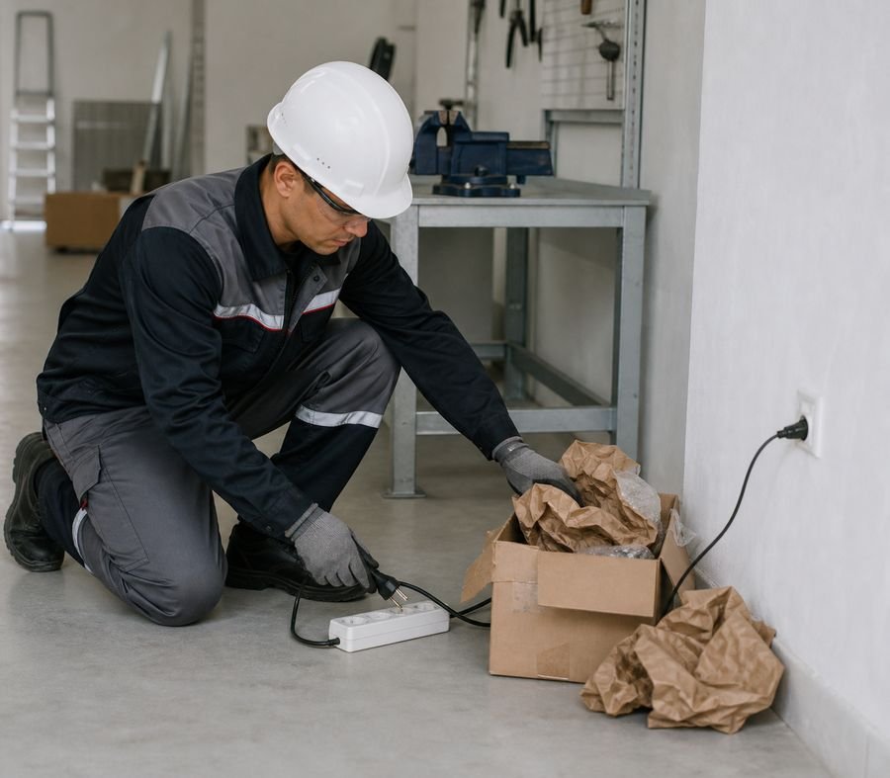
Себептер — тұтану көзін бақылауға қатысты
• Ақаулы электр жабдығы, шамадан тыс жүктеме және зақымдалған оқшаулау.
• Ашық жалын, ұшқын және отты жұмыстар дайындықсыз.
• Жанғыш материалдарды және төгілген сұйықтықтарды дұрыс сақтамау.
• Белгіленген аумақтан тыс темекі шегу, ыстық беттер және нашар тазалау.
Алдын алу бір уақытта тұтану көзі мен өрт жүктемесін басқарады.
өрт қауіпсіздігі
08
Notes:
[Sources]
- SafetyHub canonical RU slide source: content/source-materials/derived/pozharnaya-bezopasnost/presentation.pptx
- Reviewed KK text map: content/localizations/staged-2026-09-01/presentations/pozharnaya-bezopasnost/kk/text-map.json

Slide 9
Жану үшін үш шарт қажет
• Жанғыш зат – жануды қолдауға қабілетті материал, бу немесе газ.
• Тотықтырғыш агент әдетте ауадағы оттегі болып табылады.
• Тұтану көзі - жалын, ұшқын, ыстық бет немесе басқа энергия.
• Кез келген элементті басқару өрттің пайда болуын немесе дамуын болдырмайды.
Өрт үшбұрышы алдын алу және сөндіру шарасын таңдауға көмектеседі.
өрт қауіпсіздігі
09
Notes:
[Sources]
- SafetyHub canonical RU slide source: content/source-materials/derived/pozharnaya-bezopasnost/presentation.pptx
- Reviewed KK text map: content/localizations/staged-2026-09-01/presentations/pozharnaya-bezopasnost/kk/text-map.json

Slide 10
Жылу төрт жолмен таралады
• Өткізгіштік жылуды материал мен жалғанған құрылымдар арқылы тасымалдайды.
• Конвекция ыстық газдар мен түтінді жоғары және бөлмелер бойына тасымалдайды.
• Радиация алыстағы заттарды қыздырады.
• Жалын жанасу кезінде материалдарды тікелей тұтандырады.
Жабық есік түтін мен жылудың таралуын бәсеңдетуі мүмкін.
өрт қауіпсіздігі
10
Notes:
[Sources]
- SafetyHub canonical RU slide source: content/source-materials/derived/pozharnaya-bezopasnost/presentation.pptx
- Reviewed KK text map: content/localizations/staged-2026-09-01/presentations/pozharnaya-bezopasnost/kk/text-map.json

Slide 11
Жағдайға әсер ету арқылы жану тоқтатылады
1
2
3
4
Керемет
Оқшаулау
Жанғышты жою
Реакцияны тоқтату
Сәйкес өрт сөндіргішпен температураны төмендетіңіз.
Оттегіге қол жеткізуді немесе жабу бетін шектеңіз.
Беруді тоқтатыңыз немесе қауіпсіз болса, материалды алып тастаңыз.
Өрт сыныбына сәйкес келетін композицияны қолданыңыз.
Қате өнім өртті таратуы немесе жаңа қауіп жасауы мүмкін.
өрт қауіпсіздігі
11
Notes:
[Sources]
- SafetyHub canonical RU slide source: content/source-materials/derived/pozharnaya-bezopasnost/presentation.pptx
- Reviewed KK text map: content/localizations/staged-2026-09-01/presentations/pozharnaya-bezopasnost/kk/text-map.json

Slide 12
02
Сыныптар және өрт сөндіргіштер
Таңдау жанып жатқан материалға, кернеудің болуына және белгілі бір өрт сөндіргіштің таңбалануына байланысты жасалады.
өрт қауіпсіздігі
12
Notes:
[Sources]
- SafetyHub canonical RU slide source: content/source-materials/derived/pozharnaya-bezopasnost/presentation.pptx
- Reviewed KK text map: content/localizations/staged-2026-09-01/presentations/pozharnaya-bezopasnost/kk/text-map.json

Slide 13
Өрт класы отынды анықтайды
• A – әдетте жанып тұрған көмір түзетін қатты материалдар.
• B – тұтанғыш сұйықтықтар мен балқитын қатты заттар.
• С – жанғыш газдар; D – жанғыш металдар.
• Ток бар электр жабдықтары үшін электр тәуекел және өнімнің таңбасын ескеріңіз; F класы тағамдық майлар мен тоң майларға қолданылады, егер ол нысан үшін қарастырылған болса.
Корпус түсі немесе шетелдік жапсырма сынып белгісі мен нұсқауларды алмастырмайды.
Стандарт: Өрт қауіпсіздігі ережелері
өрт қауіпсіздігі
13
Notes:
[Sources]
- SafetyHub canonical RU slide source: content/source-materials/derived/pozharnaya-bezopasnost/presentation.pptx
- Reviewed KK text map: content/localizations/staged-2026-09-01/presentations/pozharnaya-bezopasnost/kk/text-map.json

Slide 14
Кернеу емді таңдауды шектейді
• Мүмкін болса, орнатылған процедураға сәйкес жабдықты қауіпсіз түрде токтан ажыратыңыз.
• Өнім арнайы пайдалануға арналмаған болса, ток өткізетін жабдыққа су немесе көбік қолданбаңыз.
• Өрт сөндіргіштің белгілерін және өндірушінің қауіпсіздік арақашықтықтарын сақтаңыз.
• Кернеуді босатқаннан кейін, шын мәнінде жанып жатқан материалдың сыныбын қарастырыңыз.
ТОҚТАТУ
Жабдық қосқышы әрқашан кернеудің жоқтығына кепілдік бермейді.
өрт қауіпсіздігі
14
Notes:
[Sources]
- SafetyHub canonical RU slide source: content/source-materials/derived/pozharnaya-bezopasnost/presentation.pptx
- Reviewed KK text map: content/localizations/staged-2026-09-01/presentations/pozharnaya-bezopasnost/kk/text-map.json

Slide 15
Өрт сөндіргіш тапсырмаға сай таңдалады
• Су салқындайды және тек қолайлы материалдар мен шарттарға қолданылады.
• Көбік тұтанғыш сұйықтықтың бетін оқшаулайды, бірақ электрлік қауіпті шектеулерге ие.
• Ұнтақ көптеген сыныптарда әмбебап болып табылады, бірақ көрінуді азайтады және жабдықты ластайды.
• Көмірқышқыл газы қалдық қалдырмайды, бірақ тұншығуды, суық қоңырауды және қайта тұтануды қарастыруды қажет етеді.
Әдеттегідей емес, арнайы өрт сөндіргіштің жапсырмасына сәйкес таңдаңыз.
Стандарт: Өрт қауіпсіздігі ережелері
өрт қауіпсіздігі
15
Notes:
[Sources]
- SafetyHub canonical RU slide source: content/source-materials/derived/pozharnaya-bezopasnost/presentation.pptx
- Reviewed KK text map: content/localizations/staged-2026-09-01/presentations/pozharnaya-bezopasnost/kk/text-map.json

Slide 16
Әр түрдің шектеулері бар
тәуекел / КӨЗ
НӘТИЖЕЛЕР
БАҚЫЛАУ ШАРАСЫ
Су
Электр тәуекел; жеке заттармен реакция
Тек таңбаланғандай және бағалаудан кейін пайдаланыңыз
Көбік
Өткізгіштік және белгілі бір сұйықтықтармен үйлеспеушілік
Белгіленген аумақтан тыс қолданбаңыз
Ұнтақ
Шаң, көру қабілетінің жоғалуы, қайта тұтану
Шығуды қамтамасыз етіңіз және індетті бақылаңыз
CO₂
Суық күйік, оттегінің ығысуы
Раструбқа қол тигізбеңіз, үй-жайды қауіпсіз желдетіңіз
Өртті сөндіру қабілеті сөндіру әдісінің қауіптілігін жоққа шығармайды.
өрт қауіпсіздігі
16
Notes:
[Sources]
- SafetyHub canonical RU slide source: content/source-materials/derived/pozharnaya-bezopasnost/presentation.pptx
- Reviewed KK text map: content/localizations/staged-2026-09-01/presentations/pozharnaya-bezopasnost/kk/text-map.json

Slide 17
Таңбалау қызметкерге шешім береді
• Заряд түрін және белгіленген өрт сыныптарын тексеріңіз.
• Кернеуді, температураны және қолдану шектеулерін оқыңыз.
• Нұсқаулардың оқылатынына, пломбаның бүтіндігіне және қызмет көрсету мерзімі жарамды екеніне көз жеткізіңіз.
• Таңбалау түсініксіз болса, өнімді кездейсоқ пайдаланбаңыз.
Ескі шетелдік түс схемасы Қазақстан үшін міндетті таңбалау ретінде пайдаланылмайды.
Стандарт: Өрт қауіпсіздігі ережелері
өрт қауіпсіздігі
17
Notes:
[Sources]
- SafetyHub canonical RU slide source: content/source-materials/derived/pozharnaya-bezopasnost/presentation.pptx
- Reviewed KK text map: content/localizations/staged-2026-09-01/presentations/pozharnaya-bezopasnost/kk/text-map.json

Slide 18
Сыртқы растауға бірнеше секунд кетеді
1
2
3
4
Қол жеткізу
Күй
Дайын
Қызмет көрсету
өрт сөндіргіш көрінеді, белгіленген және кедергісіз.
Корпус, шланг, раструб және тұтқа зақымданбаған әрі тот баспаған.
Мөр мен түбіртек бүтін; рұқсат етілген аймақтағы қысым көрсеткіші, егер бар болса.
Таңбалау және тексеру белгісі анық және жарамды.
Зақымдалған өрт сөндіргіш үй ішінде іске қосу арқылы тексерілмейді.
Стандарт: Өрт қауіпсіздігі ережелері
өрт қауіпсіздігі
18
Notes:
[Sources]
- SafetyHub canonical RU slide source: content/source-materials/derived/pozharnaya-bezopasnost/presentation.pptx
- Reviewed KK text map: content/localizations/staged-2026-09-01/presentations/pozharnaya-bezopasnost/kk/text-map.json

Slide 19
Орналастыру бөлме санатына байланысты
• Ықтимал өрт ошағына дейінгі шекті қашықтық: қоғамдық ғимараттар үшін 20 м.
• А, Б және В1–В4 санаттары үшін — 30 м; Г санаты үшін — 40 м; Д санаты үшін — 70 м.
• Өрт сөндіргіштерді эвакуацияға кедергі келтірмей, көрінетін орындарға және эвакуациялық шығу жолдарының жанына орналастырады.
• Өрт сөндіргіштің жоғарғы жағы 1,5 м-ден жоғары болмауға тиіс; толық массасы 15 кг және одан көп болса — 1,0 м-ден жоғары емес.
Ескі материалдан әмбебап «30 м және 1,1 м» қате болды.
Стандарт: Өрт қауіпсіздігі ережелері, негізгі құралдарға қосымша
өрт қауіпсіздігі
19
Notes:
[Sources]
- SafetyHub canonical RU slide source: content/source-materials/derived/pozharnaya-bezopasnost/presentation.pptx
- Reviewed KK text map: content/localizations/staged-2026-09-01/presentations/pozharnaya-bezopasnost/kk/text-map.json

Slide 20
Алдымен шешіңіз: өшіріңіз немесе кетіңіз
• Өртті сөндіруге тек оқудан өткен жағдайда және өрт ошағы бастапқы әрі шағын болғанда ғана рұқсат етіледі.
• Жарамды, осы өртке сәйкес келетін өрт сөндіргіш және арқаңызда қауіпсіз шегіну жолы болуы керек.
• Қою түтін, жарылыс қаупі, улы заттардың шығуы немесе өрттің тез таралуы болмауға тиіс.
• Осы шарттардың кез келгені орындалмаса, адамдарды ескертіңіз, эвакуацияланыңыз және тиісті қызметтерге хабарлаңыз.
ТОҚТАТУ
өрт сөндіргіш сіздің өміріңізді қатерге тігуге міндеттемейді.
Стандарт: Төтенше жағдайлар министрлігінің ұсынымдары: өмірге қауіп төндірмеу
өрт қауіпсіздігі
20
Notes:
[Sources]
- SafetyHub canonical RU slide source: content/source-materials/derived/pozharnaya-bezopasnost/presentation.pptx
- Reviewed KK text map: content/localizations/staged-2026-09-01/presentations/pozharnaya-bezopasnost/kk/text-map.json

Slide 21
өрт сөндіргіш тұрақты және дәл пайдаланылады
1
2
3
4
Дайындаңыз
Жіберу
Жіберіңіз
Жылжыту
Қауіпсіз қалыпта тұрып, пломбаны алып, сақтандырғыш істікті суырыңыз.
Саптаманы түтінге емес, жалынның түбінен ұстаңыз.
Тұтқаны басып, қоспаны нұсқауларға сәйкес қысқа уақытқа немесе үздіксіз төгіңіз.
Шығу жолын сақтап және жағдайды бақылап, өрт ошағын жүйелі түрде сөндіру.
Арнайы реттілік өрт сөндіргіштің таңбалауымен анықталады.
өрт қауіпсіздігі
21
Notes:
[Sources]
- SafetyHub canonical RU slide source: content/source-materials/derived/pozharnaya-bezopasnost/presentation.pptx
- Reviewed KK text map: content/localizations/staged-2026-09-01/presentations/pozharnaya-bezopasnost/kk/text-map.json

Slide 22
Қашу жолы артта қалады
• Нұсқаулар мен термиялық әсер ету мүмкіндігінше жақындаңыз.
• Түтіннің ішіне баспаңыз немесе оттың шығуына жол бермеңіз.
• Түтін мен желдің бағытын ескеріңіз, жану өнімдерінің шығуында тұрмаңыз.
• Жалын ұлғайса, көріну нашарласа немесе заряды бітсе, дереу шегініңіз.
Өртке барынша жақындауға тырысқаннан гөрі жұмысшының орны маңыздырақ.
өрт қауіпсіздігі
22
Notes:
[Sources]
- SafetyHub canonical RU slide source: content/source-materials/derived/pozharnaya-bezopasnost/presentation.pptx
- Reviewed KK text map: content/localizations/staged-2026-09-01/presentations/pozharnaya-bezopasnost/kk/text-map.json

Slide 23
Басқару жоғалған кезде сөндіру тоқтатылады
• Өрт бастапқы ошақ шегінен шығып немесе конструкция бойымен жоғары таралады.
• Түтін қоюланады, көріну нашарлайды немесе шегіну жолы өзгереді.
• Газ, жарылыс, қауіпті заттар немесе жасырын жану күдігі бар.
• Өрт сөндіргіш жұмыс істемейді, өрт сөндіргіш заты таусылды немесе құрал дұрыс таңдалмаған.
ТОҚТАТУ
Уақытында шегіну - сәтсіздік емес, кәсіби шешім.
өрт қауіпсіздігі
23
Notes:
[Sources]
- SafetyHub canonical RU slide source: content/source-materials/derived/pozharnaya-bezopasnost/presentation.pptx
- Reviewed KK text map: content/localizations/staged-2026-09-01/presentations/pozharnaya-bezopasnost/kk/text-map.json

Slide 24
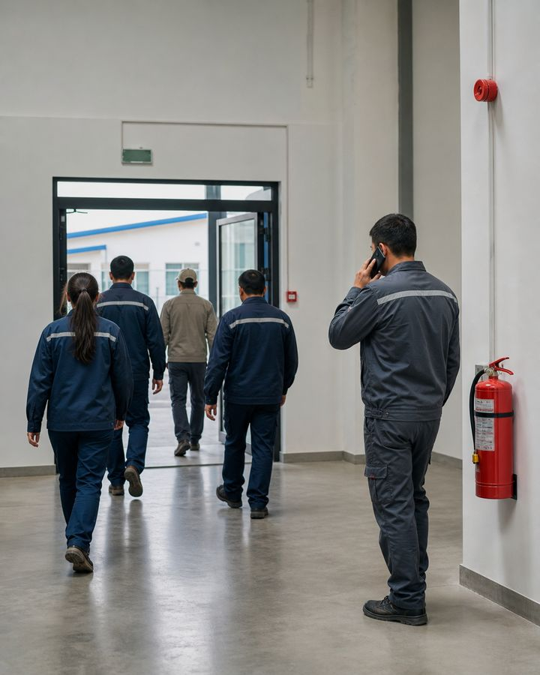
03
эвакуация және хабар
Өрт шыққанға дейін адамдардың жүру жолы, байланысы және есебі анық болуы керек.
өрт қауіпсіздігі
24
Notes:
[Sources]
- SafetyHub canonical RU slide source: content/source-materials/derived/pozharnaya-bezopasnost/presentation.pptx
- Reviewed KK text map: content/localizations/staged-2026-09-01/presentations/pozharnaya-bezopasnost/kk/text-map.json

Slide 25
Эвакуация жолдары әрқашан анық
• Өткелдер, баспалдақтар, есіктер мен шығулар материалмен және жабдықпен толтырылмаған.
• Эфир жолындағы есіктер ашық және импровизацияланған құрылғылармен жабылмайды.
• Белгілер мен авариялық жарықтандыру көрінуі керек.
• Қате немесе бұғатталған жол туралы дереу хабарланады.
Шығу жолы дабыл кезінде емес, қалыпты жұмыс кезінде тексеріледі.
Стандарт: Өрт қауіпсіздігі ережелері
өрт қауіпсіздігі
25
Notes:
[Sources]
- SafetyHub canonical RU slide source: content/source-materials/derived/pozharnaya-bezopasnost/presentation.pptx
- Reviewed KK text map: content/localizations/staged-2026-09-01/presentations/pozharnaya-bezopasnost/kk/text-map.json

Slide 26
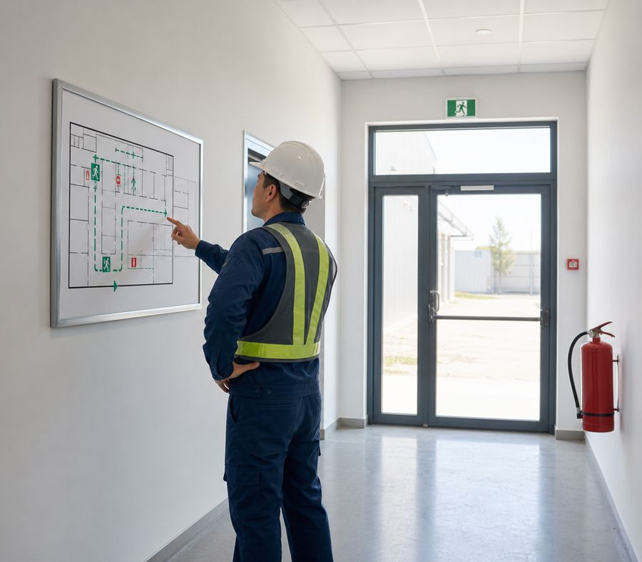
Эвакуация жоспарын оқи білуіңіз керек
• Ағымдағы орынды, негізгі бағытты және балама бағытты табыңыз.
• Көрсетілген болса, қолмен шақыру нүктелерін, сөндіру құралдарын және жинау орнын белгілеңіз.
• Жоспарды нақты есіктер мен өткелдермен салыстырыңыз.
• Орналасуды өзгерту диаграмма мен нұсқауларды жаңартуды қажет етеді.
Жоспар маршрут туралы нұсқау, бірақ шешім нақты түтін мен кедергілерді ескереді.
өрт қауіпсіздігі
26
Notes:
[Sources]
- SafetyHub canonical RU slide source: content/source-materials/derived/pozharnaya-bezopasnost/presentation.pptx
- Reviewed KK text map: content/localizations/staged-2026-09-01/presentations/pozharnaya-bezopasnost/kk/text-map.json

Slide 27
101/112-ге қоңырау: негізгісін айтыңыз
1
2
3
4
Мекенжай
Не жанып жатыр
Адамдар, қауіптер
Байланыс
Нысан, алаң, еден, бағдар және қауіпсіз кіру.
Материал, жабдықтар, үй-жайлар және көрінетін белгілер.
Жараланған, қысылған, газ, баллондар немесе химиялық заттар.
Аты-жөні, нөмірі және келген бірліктерді кім қарсы алады.
Диспетчерден бұрын әңгімені аяқтамаңыз және қысқа әрі нақты жауап беріңіз.
Стандарт: Төтенше жағдайлар министрлігінің ұсыныстары: 101/112
өрт қауіпсіздігі
27
Notes:
[Sources]
- SafetyHub canonical RU slide source: content/source-materials/derived/pozharnaya-bezopasnost/presentation.pptx
- Reviewed KK text map: content/localizations/staged-2026-09-01/presentations/pozharnaya-bezopasnost/kk/text-map.json

Slide 28
Тез шығыңыз, бірақ үрейленбеңіз
• Жеке заттарыңызды қалдырыңыз және ең жақын қауіпсіз жолды таңдаңыз.
• Айқас ағын жасамай, тағайындалған рөлге көмектесіңіз.
• Қауіпсіз болса, есікті артыңыздан жабыңыз, бірақ оны құлыптамаңыз.
• Арнайы тәртіп бойынша эвакуациялауға арналмаған лифт пайдаланылмайды.
Жабық, құлпы ашылған есік түтін мен өрттің таралуын бәсеңдетуі мүмкін.
өрт қауіпсіздігі
28
Notes:
[Sources]
- SafetyHub canonical RU slide source: content/source-materials/derived/pozharnaya-bezopasnost/presentation.pptx
- Reviewed KK text map: content/localizations/staged-2026-09-01/presentations/pozharnaya-bezopasnost/kk/text-map.json

Slide 29
Адамдарды санау үшін жинау нүктесі қажет
• Белгіленген жерге жетіп, тобыңызбен бірге болыңыз.
• Шақыруға жауапты адамға өзіңізді хабарлаңыз.
• Хабар-ошарсыз кеткен адамның мүмкін болатын жері туралы ақпарат беріңіз.
• Рұқсатсыз жинау орнын тастамаңыз немесе ғимаратқа оралмаңыз.
Рұқсатсыз кету құтқарушыларды қажетсіз іздеуге бағыттауы мүмкін.
өрт қауіпсіздігі
29
Notes:
[Sources]
- SafetyHub canonical RU slide source: content/source-materials/derived/pozharnaya-bezopasnost/presentation.pptx
- Reviewed KK text map: content/localizations/staged-2026-09-01/presentations/pozharnaya-bezopasnost/kk/text-map.json

Slide 30
Рұқсатсыз қайта кіруге тыйым салынады
• Құжат, телефон, киім немесе құрал үшін кері оралмаңыз.
• Әріптесті іздеу үшін ішке кірмеңіз: оның ықтимал орналасқан жерін құтқарушыларға хабарлаңыз.
• Қоршаудан өтпеңіз және жедел қызмет бөлімшелерінің келуіне кедергі жасамаңыз.
• Ішке қайта кіруге жауапты тұлғаның ресми рұқсатынан кейін ғана болады.
ТОҚТАТУ
Түтін көрінбесе де, ішінде улы газдар қалуы және тәуекел құлауы мүмкін.
өрт қауіпсіздігі
30
Notes:
[Sources]
- SafetyHub canonical RU slide source: content/source-materials/derived/pozharnaya-bezopasnost/presentation.pptx
- Reviewed KK text map: content/localizations/staged-2026-09-01/presentations/pozharnaya-bezopasnost/kk/text-map.json

Slide 31
04
Алдын алу және отты жұмыстар
Өрттің алдын алу тәртіпті, электр қуатын, жанғыш материалдарды және тұтану көздерін күнделікті бақылау арқылы жүзеге асырылады.
өрт қауіпсіздігі
31
Notes:
[Sources]
- SafetyHub canonical RU slide source: content/source-materials/derived/pozharnaya-bezopasnost/presentation.pptx
- Reviewed KK text map: content/localizations/staged-2026-09-01/presentations/pozharnaya-bezopasnost/kk/text-map.json

Slide 32
Реттілік өрт жүктемесін азайтады
• Жанғыш қалдықтар берілген контейнерлерге жүйелі түрде тасталады.
• Өткелдер, шығулар, өртке қарсы шкафтар мен өрт сөндіргіштер жабылмаған.
• Төгілген заттар процедураға сәйкес тазартылады және ластанған материалдар қауіпсіз түрде сақталады.
• Уақытша сақтау орны тұрақты қоймаға айналмайды.
Тазалау тек сыртқы тәртіп емес, өрттің алдын алу элементі болып табылады.
Стандарт: Өрт қауіпсіздігі ережелері
өрт қауіпсіздігі
32
Notes:
[Sources]
- SafetyHub canonical RU slide source: content/source-materials/derived/pozharnaya-bezopasnost/presentation.pptx
- Reviewed KK text map: content/localizations/staged-2026-09-01/presentations/pozharnaya-bezopasnost/kk/text-map.json

Slide 33
Электр ақауы жасырылмаған
• Желіні шамадан тыс жүктемеңіз немесе қолдан жасалған ұзартқыш сымдарды немесе қосылымдарды пайдаланбаңыз.
• Зақымдалған кабель, жылу, иіс және ұшқынның шығуы ажыратуды және хабарлауды қажет етеді.
• Нұсқауларда қарастырылған болса, жабдық аяқталғаннан кейін өшіріледі.
• Электр панельдері мен қорғаныс құрылғылары қолжетімді және жабық күйде сақталады.
Іске қосылған қорғанысты себебін білмей қайта қосу қауіпті.
Стандарт: Өрт қауіпсіздігі ережелері
өрт қауіпсіздігі
33
Notes:
[Sources]
- SafetyHub canonical RU slide source: content/source-materials/derived/pozharnaya-bezopasnost/presentation.pptx
- Reviewed KK text map: content/localizations/staged-2026-09-01/presentations/pozharnaya-bezopasnost/kk/text-map.json

Slide 34
Жанғыш сұйықтықтар бақылауда сақталады
• Таңбасы анық көрінетін, үйлесімді жабық ыдысты пайдаланады.
• Жұмыс орнындағы зат мөлшерін өндірістік қажеттілікпен және жергілікті ережелермен шектейді.
• Қызуды, ұшқынды, төгілуді және үйлеспейтін заттарды бірге сақтауды болдырмайды.
• Желдету мен төгіндіні авариялық жинау құралдарын алдын ала дайындайды.
Белгісіз контейнерге құйылған сұйықтық қос тәуекел жасайды.
Стандарт: Өрт қауіпсіздігі ережелері
өрт қауіпсіздігі
34
Notes:
[Sources]
- SafetyHub canonical RU slide source: content/source-materials/derived/pozharnaya-bezopasnost/presentation.pptx
- Reviewed KK text map: content/localizations/staged-2026-09-01/presentations/pozharnaya-bezopasnost/kk/text-map.json

Slide 35
Темекі шегу – тек белгіленген жерде
• Орын өрт қаупін ескере отырып белгіленген және ұйымдастырылған.
• Қоймаларда, өндіріс орындарында және ол орнатылған басқа жерлерде темекі шегуге тыйым салынады.
• Темекі тұқылдары толығымен сөндіріліп, берілген жанбайтын контейнерге салынады.
• Электрондық темекі шегу құрылғылары да жергілікті режимге бағынады.
Ашық оттың болмауы қыздыру көзінің жоқтығын білдірмейді.
Стандарт: Өрт қауіпсіздігі ережелері
өрт қауіпсіздігі
35
Notes:
[Sources]
- SafetyHub canonical RU slide source: content/source-materials/derived/pozharnaya-bezopasnost/presentation.pptx
- Reviewed KK text map: content/localizations/staged-2026-09-01/presentations/pozharnaya-bezopasnost/kk/text-map.json

Slide 36
Отты жұмысты доға тұтанғанша дайындаңыз
1
2
3
4
Рұқсат ету
Дайындаңыз
Беріңіз
Монитор
Орын, наряд-рұқсат, жауапты және уақытты анықтаңыз.
Жанғыш материалды алып тастаңыз немесе бекітіңіз, жабдықты, сынақ ортасын оқшаулаңыз.
Өрт сөндіру құралдары, қоршаулар, желдету, байланыс және бақылау.
Аяқтау кезінде және аяқталғаннан кейін белгіленген тәртіпте бақылаңыз.
Портативті экран жасырын жанғыш материалдарды алып тастауды алмастыра алмайды.
Стандарт: Өрт қауіпсіздігі ережелері
өрт қауіпсіздігі
36
Notes:
[Sources]
- SafetyHub canonical RU slide source: content/source-materials/derived/pozharnaya-bezopasnost/presentation.pptx
- Reviewed KK text map: content/localizations/staged-2026-09-01/presentations/pozharnaya-bezopasnost/kk/text-map.json

Slide 37
Өрт кезекшісі жұмыстан соң да бақылайды
• Бақылаушы ұшқын таралу аймағын, жасырын қуыстарды және іргелес үй-жайларды бақылайды.
• Оның байланыс құралы бар, ол жұмысты тоқтату тәсілін және өрт сөндіру құралдарының орналасуын біледі.
• Өрт бақылау кезекшілігін бақылаудан алаңдататын басқа міндетпен қатар атқармайды.
• Жұмыстан кейінгі бақылау ұзақтығы ережелермен және жергілікті рұқсатпен белгіленеді.
Тұтану дәнекерлеуші кеткеннен кейін анықталуы мүмкін.
Стандарт: Өрт қауіпсіздігі ережелері
өрт қауіпсіздігі
37
Notes:
[Sources]
- SafetyHub canonical RU slide source: content/source-materials/derived/pozharnaya-bezopasnost/presentation.pptx
- Reviewed KK text map: content/localizations/staged-2026-09-01/presentations/pozharnaya-bezopasnost/kk/text-map.json

Slide 38
Түтін не күйген иіс — әрекет ету белгісі
1
2
3
4
Елемей қоймаңыз
Сигнал беріңіз
Эвакуация
Ақпаратты жіберіңіз
Қауіпсіз жұмысты тоқтатып, шығу жолын бағалаңыз.
Адамдарды ескертіп, 101/112 және жергілікті схема арқылы хабарлаңыз.
Есіктерді құлыптамай жауып, қауіпсіз түрде жүргізіңіз.
Нақты орынды, белгілерді және ықтимал қауіпті материалдарды көрсетіңіз.
Көрінетін жалынды немесе қайталанатын сигналды күтпеңіз.
Стандарт: Төтенше жағдайлар министрлігінің ұсыныстары: 101/112
өрт қауіпсіздігі
38
Notes:
[Sources]
- SafetyHub canonical RU slide source: content/source-materials/derived/pozharnaya-bezopasnost/presentation.pptx
- Reviewed KK text map: content/localizations/staged-2026-09-01/presentations/pozharnaya-bezopasnost/kk/text-map.json

Slide 39
Сценарий: шығудағы себет өртенді
SCRIPT
• Бағалаңыз: өрт ошағы шағын, бірақ эвакуация бағытына жақын орналасқан.
• Дабыл беріп, өрттің есікке баратын жолды кесуіне жол бермей, адамдардың шығуын қамтамасыз етіңіз.
• Тек оқытылған болсаңыз, өрт сөндіргіш сәйкес келсе және шегіну жолы бос болса ғана сөндіруге кірісіңіз.
• Түтін көбейсе, дереу шегініңіз, есікті құлыптамай жабыңыз және жиналу орнына барыңыз.
Шығу жұмысшы мен өрт арасында болмауы керек.
өрт қауіпсіздігі
39
Notes:
[Sources]
- SafetyHub canonical RU slide source: content/source-materials/derived/pozharnaya-bezopasnost/presentation.pptx
- Reviewed KK text map: content/localizations/staged-2026-09-01/presentations/pozharnaya-bezopasnost/kk/text-map.json

Slide 40
Сценарий: электр панелінен шыққан түтін
SCRIPT
• Шкафты рұқсатсыз ашпаңыз және кернеу бар деп күдіктенсеңіз, шкафты ұстамаңыз.
• Дабыл қағып, 101/112 нөміріне хабарлаңыз және эвакуацияны ұйымдастырыңыз.
• Токты өшіруді уәкілетті тұлға қауіпсіз процедураны сақтай отырып жүзеге асырады.
• Өрт сөндіргішті пайдалануға оның дұрыс белгіленген және қауіпсіз қашу жолы болған жағдайда ғана рұқсат етіледі.
Жасырын электр және доға қауіп көрінетін жалыннан жоғары болуы мүмкін.
өрт қауіпсіздігі
40
Notes:
[Sources]
- SafetyHub canonical RU slide source: content/source-materials/derived/pozharnaya-bezopasnost/presentation.pptx
- Reviewed KK text map: content/localizations/staged-2026-09-01/presentations/pozharnaya-bezopasnost/kk/text-map.json

Slide 41
Өрт кезіндегі соңғы алгоритм
✓
Есеп: дабыл, 101 немесе 112, нақты орын және қауіптер.
✓
Ескерту: жақын маңдағы және жергілікті схемаға сәйкес жауапты адамдар.
✓
Эвакуация: қауіпсіз жол, есікті құлыптаусыз жабыңыз.
✓
Жинау: шақыру, келмегендер туралы ақпарат, қайта кіруге тыйым салу.
✓
Барлық шарттар орындалған кезде қауіпсіз бастапқы өртті ғана сөндіріңіз.
«Сынақты бастау» түймесін басыңыз
Жаңартылған: 21/08/2026
Notes:
[Sources]
- SafetyHub canonical RU slide source: content/source-materials/derived/pozharnaya-bezopasnost/presentation.pptx
- Reviewed KK text map: content/localizations/staged-2026-09-01/presentations/pozharnaya-bezopasnost/kk/text-map.json

